Slide 1
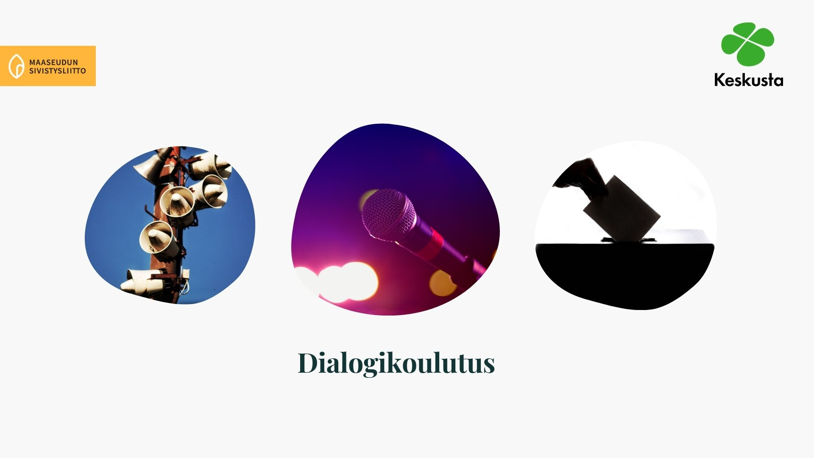
Notes:
Hei kouluttaja, muistiinpanoissa on tukimateriaalia diojen läpikäymiseen. Voit hyödyntää sitä ja omia kokemuksiasi Erätauon esittelemiseen. Erätaukoon tutustuminen voi myös olla osallistujien ennakkotehtävänä ennen koulutukseen osallistumista.

Slide 2
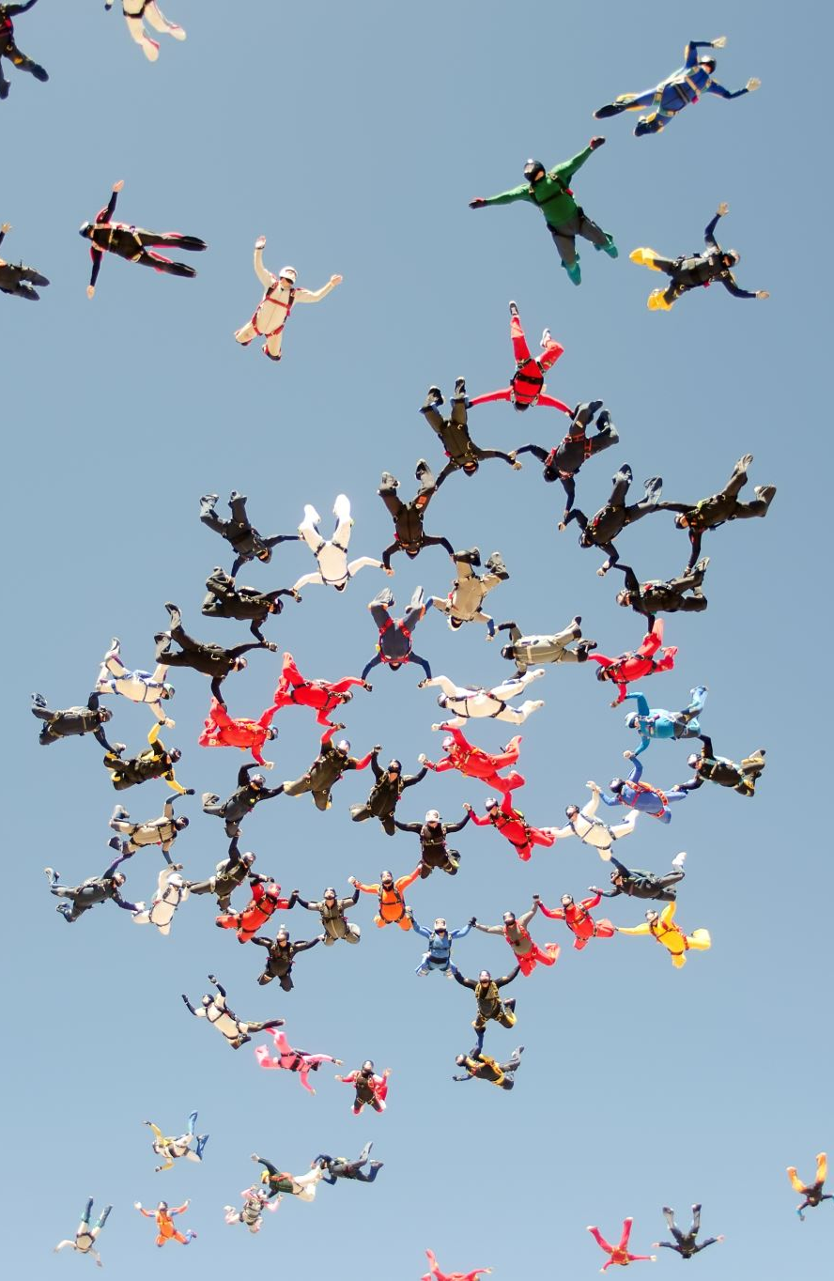
Luottamus on halua keskustella
ja kuunnella
Viime vuosina poliittisesta ilmapiiristä ja yhteiskunnallisesta keskustelukulttuurista on käyty paljon keskustelua.
Keskusta kutsuu kaikki puolueessa toimivat tahot yhteiskunnallisen keskustelukulttuurin tervehdyttämistalkoisiin.
Ennakkotehtävän videolla Ilkka Miettinen toteaa, että luottamus on myös sitä, että osaamme keskustella, osaamme kuunnella ja kuulla ihmisiä.
Kuuntelemiseen ja keskusteluun tarvitaan dialogia, jota voi edistää esimerkiksi Erätauko-menetelmän avulla.
Tässä on piirihallitusten käyttöön kootut koulutusdiat Erätaukoon tutustumiseksi.
Dioista löydätte perusteet Erätauosta, mutta parhaiten siihen tutustuu harjoittelemalla rakentavaa keskustelua.

Slide 3
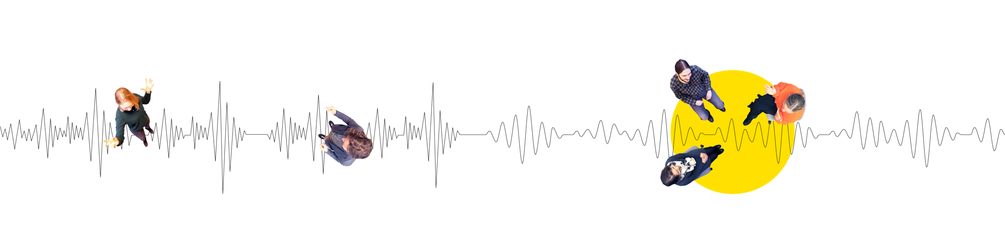
Kärjistynyt keskustelu
Demokratian
kriisi
Kompleksinen maailma
Notes:
Erätauon tausta ja syyt Erätauon kehittämiselle. Näitä on avattu Dialogin vuoro –julkaisussa ja voit myös ammentaa omista näkemyksistäsi.
Yhteiskunnallinen keskustelu on kärjistynyttä
Erätauko sai alkunsa huolesta yhteiskunnallisen keskustelun kärjistymisestä. Suomalaiset kokivat keskusteluilmapiirin tulehtuneen ja yhä useampi oli valmis jättäytymään keskustelun ulkopuolelle kokonaan. Vaarana tässä on että Suomi jakautuu pahemmin poteroihin, joissa ihmisten todellisuudet erkanevat yhä enemmän toisistaan.
Demokraattisen järjestelmämme toimintatavat eivät ole uudistuneet 100 vuoteen
Miten uudistamme demokratiaamme jatkossa ja varmistamme, että löydämme radikaalisti uusia paremmin ihmisten tarpeita kohtaavia osallistumisen muotoja. Tarvitsemme uusia sosiaalisen infrastruktuurin muotoja ja malleja.
Kompleksinen maailma
Yhä useammat yhteiskunnalliset ongelmat ovat kompleksisia. Niitä on vaikeaa ennustaa eikä niitä voi ratkoa toisistaan irrallisina. Mitä nopeampaa muutos on, niin sitä suurempi tarve ihmisillä on hidastaa, pysähtyä ja pohtia asioita yhdessä. Tarvetta yhteiselle monimutkaisten ilmiöiden tulkinnalle on nyt yhä enemmän.

Slide 4

Demokraattinen kyvykkyys ja osallisuus
PÄÄTÖKSENTEKO
OSALLISTAVA PÄÄTÖKSENTEKO
RAKENTAVA YHTEISKUNNALLINEN KESKUSTELU
Notes:
Kun yhteisössä tai organisaatiossa käydään säännöllisesti Erätauko-keskusteluita, lisääntyy ymmärrys erilaisista ilmiöistä, ihmisten tarpeista sekä kyky ennakoida tulevaa. Voidaan sanoa, että rakentavan yhteiskunnallisen keskustelun kulttuurin vahvistaminen lisää yhteisön/organisaation demokraattista kyvykkyyttä. Tämä demokraattinen kyvykkyys on taas edellytys osallistavalle sekä yhteiselle päätöksenteolle.

Slide 5
Osallisuusmuotojen prosessi
JULKILAUSUMAAN, VISIOON
TAI TAVOITTEISIIN TÄHTÄÄVÄ DELIBERATIIVINEN NEUVOTTELU
IDEOIDEN JA RATKAISUJEN ETSIMISEEN TÄHTÄÄVÄ TYÖSKENTELY
YMMÄRRYKSEN
LISÄÄMISEEN TÄHTÄÄVÄ DIALOGI
Notes:
Erätauko voi olla osa pidempää osallisuuden kehittämisprosessia, jossa on eri vaiheita. Luontevimmin se sopii kaikkiin niihin vaiheisiin, joissa lisätään ymmärrystä eri aiheista ennen ideoiden ja ratkaisujen etsimistä tai yhteisen näkemyksen muodostusta sekä ratkaisujen tai päätöksen teon jälkeen, niin että ymmärretään mistä on päätetty tai mihin ratkaisu vaikuttaa.

Slide 6
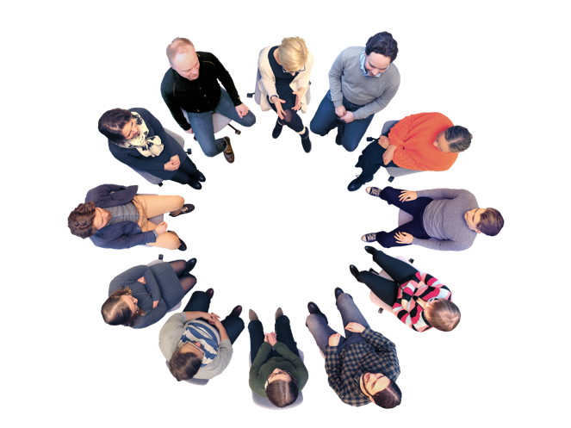
Käsitteitä
Dialogi = Keskustelu ymmärryksen lisäämiseksi asioista, toisista ja itsestä. Erityinen keskustelun tapa jossa ei pyritä yksimielisyyteen.
Dialogisuus = Asennoituminen (ajattelua ja tekoja) joka pyrkii vahvistamaan kunnioitusta ja lisäämään ymmärrystä ihmisten vuorovaikutuksessa
Erätauko-dialogi = Toimintamalli rakentavan yhteiskunnallisen keskustelun käynnistämiseen ja käymiseen
Notes:
Tuo osallistujille esille, että dialogi ei ole vain menetelmä, vaan myös filosofinen lähestymistapa omaan itseen, yhteisöihin sekä ympäröivään maailmaan. Kapeimmillaan dialogi voi olla keskustelun tapa, mutta laajimmillaan kokonainen elämänkatsomus.
Samassa yhteydessä on hyvä avata myös käsitteen dialogisuus eroa dialogista. Dialogisuudella viitataan yleisemmin erilaisiin vuorovaikutuksen ja yhteistoiminnan muotoihin ja dialogisuutta voi lisätä myös moniin erilaisiin toimintatapoihin kuten kokous- tai seminaarikäytäntöihin. Dialogilla sen sijaan viitataan keskusteluun, jolla on omat erityispiirteet ja jossa vaalitaan tiettyjä pelisääntöjä.
Erätauko on rakentavan yhteiskunnallisen keskustelun suunnitteluun ja toteutukseen kehitetty toimintamalli. Se on tarkoitettu avoimeen jakoon ja luotu erilaisten organisaatioiden käyttöön. Kyseessä ei ole jäykkä menetelmä vaan moneen käyttötarkoitukseen muuntuva työkalupakki, joka mahdollistaa eri lähtökohdista tulevien ihmisen tuomisen yhteiseen ymmärrykseen tähtäävään dialogiin.

Slide 7

Dialogin erityispiirteet
ERÄTAUKO-DIALOGIEN PELISÄÄNNÖT
Kuuntele toisia, älä keskeytä tai käynnistä sivukeskusteluja.
Liity toisten puheeseen ja käytä arkikieltä.
Kerro omasta kokemuksesta.
Puhuttele muita suoraan ja kysy heidän näkemyksiään.
Ole läsnä ja kunnioita toisia sekä luottamuksen ilmapiiriä.
Etsi ja kokoa. Työstä rohkeasti esiin tulevia ristiriitoja ja etsi piiloon jääneitä asioita.
Notes:
Dialogin eroavaisuuksia arkipuheesta on helppo ymmärtää kun sitä verrataan väittelyyn ja neuvotteluun. Dialogissa tavoitteena ei ole yksimielisyys, vaan syvällisempi ymmärrys erilaisista näkökulmista.
Rakentavan keskustelun pelisäännöt muodostavat Erätauon selkärangan. Käy läpi jokainen pelisääntö hyödyntäen seuraavalla kalvollakin olevaa korttia. Pelisääntöjen lisäksi voit mainita myös dialogille tyypillisiä muita toimintatapoja ja hyveitä, joita ovat:
Erotetaan kuuntelu ja puhuminen
Annetaan rauhaa ja tilaa muille – pidetään omat puheenvuorot lyhyinä ja odotetaan toisia
Yritetään heittäytyä kuunteluun ja päästää irti siitä, mitä itse seuraavaksi aion sanoa
Ei keskeytetä muita vaan sen sijaan vaikkapa kirjoitetaan ylös ajatuksia tai kysymyksiä
Heittäydytään mukaan uteliaalla mielellä
Siedetään epävarmuutta ja hiljaisuutta
Luodaan turvallinen ilmapiiri ja luottamus – käytetään tähän paljon aikaa

Slide 8
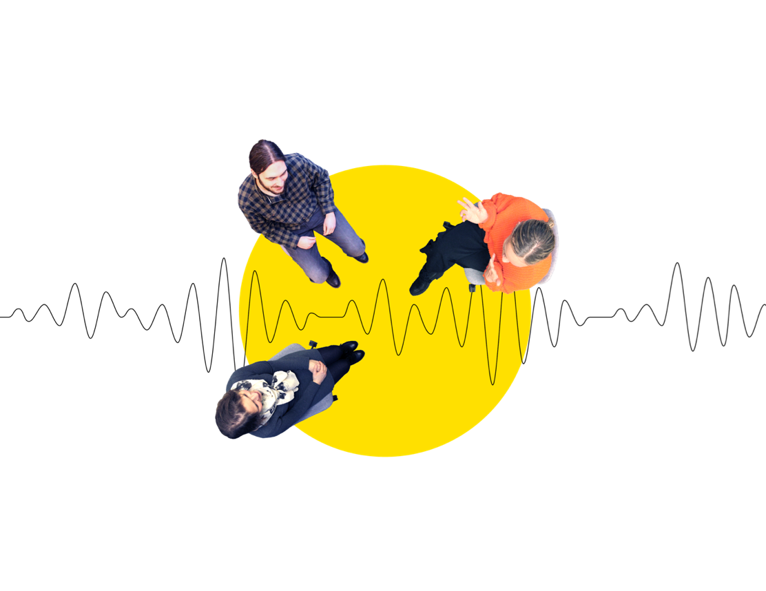
Erätauon hyödyt
Empatia ja luottamus kasvaa
Ihmisten tuominen yhteen eri lähtökohdista mahdollistuu
Laajemman osaaminen kytkeminen mukaan
Tasavertainen kohtaaminen tapahtuu
Matala kynnys osallistua tarjoutuu
Syventää ymmärrystä käsiteltävistä aiheista
Sitoutuminen ratkaisuihin, yhteiseen päämäärään ja päätöksentekoon paranee
Notes:
Erätauon myötä keskinäinen yhteys vahvistuu yhteisöissä ja näin Erätauko myös yhdistää ihmisiä
Syventää ja lisää ymmärrystä, joka auttaa päätöksenteossa
Avaa uusia mahdollisuuksia päätöksentekoon
Erätauko on aina vastaus johonkin toiminnassa havaittuun epäselvyyteen tai epäkohtaan, jota halutaan ymmärtää - työkirjaan. Vaikka dialogi prosessina voi olla hyvinkin tavoitteellista, on tärkeää olla avoin lopputuotoksille. Keskusteluaihe voi muuttua, mitä syntyy lopputuloksena voi yllättää

Slide 9

Mihin Erätauko soveltuu ja mihin ei
SOVELTUU
Vaalityötä tehdessä, kansalaisia kohdatessa ja ehdokkaita hankkiessa
Kansalaiskeskusteluihin
Seminaareihin
Ajankohtaisohjelmiin ja median käyttöön
Palavereihin
Keittiön pöytään
Organisaation sisäisiin keskusteluihin
Verkkokeskusteluihin
EI SOVELLU
Päätöksentekotilanteeseen
Nopeaan ideointiin ja ratkaisujen kehittämiseen
Näkökulmien arvottamiseen
Väittelyyn
Notes:
Erätauko on kehitetty lähtökohtaisesti kansalaiskeskusteluiden toteuttamisen tueksi, mutta sitä voidaan hyödyntää myös seminaareissa sekä ajankohtaisohjelmissa ja mediassa. Erätauko soveltuu myös palaverikäytäntöihin ja organisaation sisäisiin keskusteluihin. Erätaukoa on testattu myös verkkokeskusteluiden toteutuksessa ja samat rakentavan keskustelun pelisäännöt toimivat myös verkkoympäristöissä kuin kasvokkaisessa kohtaamisessa.
Erätauko eikä laajemmin dialogi sovi vaiheeseen, jossa supistetaan ja arvioidaan eri vaihtoehtoja ja tehdään valintoja sekä päätöksiä. Erätauko tulee erottaa päätöksenteosta, nopeasta ideoinnista, näkökulmien arvottamisesta sekä väittelystä.

Slide 10
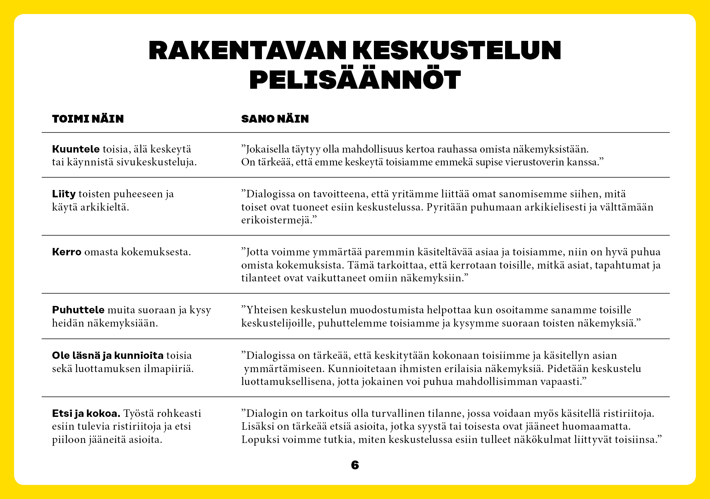
Lataa käyttöösi Erätauko-keskustelukortit
Lue ja perehdy kortteihin ennen keskustelun vetämistä, korteissa runsaasti ”sano näin” ohjausvinkkejä.
https://www.eratauko.fi/tyokalu/keskustelun-ohjauskortit/
Notes:
Erätauko-keskustelukortit saat ladattua pdf-muodossa omaan käyttöösi.

Slide 11
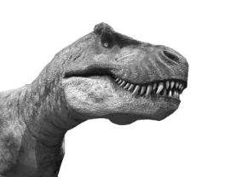
11 kikkaa tuhota dialogi
Käännytä – älä anna periksi, käännytä muut puolellesi, pakota
heidät ymmärtämään edes nimellisesti ”pakkohan sun on ymmärtää ..”
Keskeytä – tiedät tai arvaat kuitenkin etukäteen, mitä toinen aikoo sanoa ”hei sori …”
Voita – kerää pisteitä, voita väittely, ole nokkela ”ihan tosissasko …”
Vetäydy – pysyttely omassa boxissasi, älä kerro ajatuksistasi – …
Pitäydy – jos jokin asia ei sovi viitekehykseesi, unohda se ”Mun on tosi vaikea …”
Kiirehdi - mahdollisimman aikaisessa vaiheessa päätöksiä ja toimintaa ”eiköhän tämä ollut tässä”
Korota itsesi – hymyile tietävästi muiden puhuessa, pyöritä silmiäsi ja bondaa sanattomasti muiden kanssa, muista kertoa ylivertaisesta koulutuksestasi, käsittämättömän monipuolisesta kokemuksestasi ja kaiken kattavista tiedoistasi, alleviivaa asemaasi, pidä soolosi pitkinä ”ilman riittävää koulutusta voi olla vaikeaa …”
Auktoriteettiargumentit - jos asia-argumentit eivät riitä, yritä auktoriteeteillä, tiputtele riittävästi nimiä jokaiseen puheenvuoroosi ”kun pelasin Wienissä tennistä Henryn, siis …”
Ole poissa - räplää kännyä, tablettia tai jotain
Vastusta aina - vastusta periaatteessa, käytä aina "paholaisen asianajaja" –puheenvuorosi
Patenttiratkaisut - muistuta patenttiratkaisustasi, joka toimisi tässäkin ”turha keksiä …”
Notes:
Arkipuheessamme esiintyviä dialogin tuhoamisen keinoja.

Slide 12
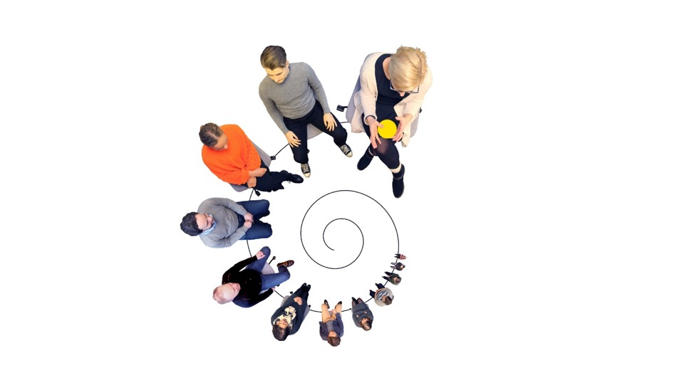
Millainen on hyvä aihe Erätauko-dialogille
AIHEEN KRITEERIT
Jokainen voi liittyä oman kokemuksen kautta
Yhteiskunnallisesti tärkeä
Merkityksellinen kohderyhmälle
On tarve laajentaa ymmärrystä
Ei liian laaja mutta ei liian suppea
Ei voi nojata ainoastaan erityisasiantuntemukseen
Mahdollistaa aiheen laajan käsittelyn
POHDI LISÄKSI
Mitä aiheesta on keskusteltu viime aikoina? Miksi?
Mitkä ovat eri osallistujien näkökulmat?
Mistä ollaan samaa mieltä?
Mistä eri mieltä?
Kuinka asiat voi sanoa arkikielellä ja välttää erikoissanastoa?
Notes:
Hyvä aihe on sellainen, johon jokainen voi liittyä omalla kokemuksellaan ja joka koetaan tärkeäksi. Aihe on hyvä rajata riittävälle tasolle – ei liian suppea mutta ei myöskään maailmaa syleilevä. Voit antaa aihe-esimerkkejä toteutetuista Erätauko-keskusteluista, joista löytyy kuvauksia www.eratauko.fi.

Slide 13
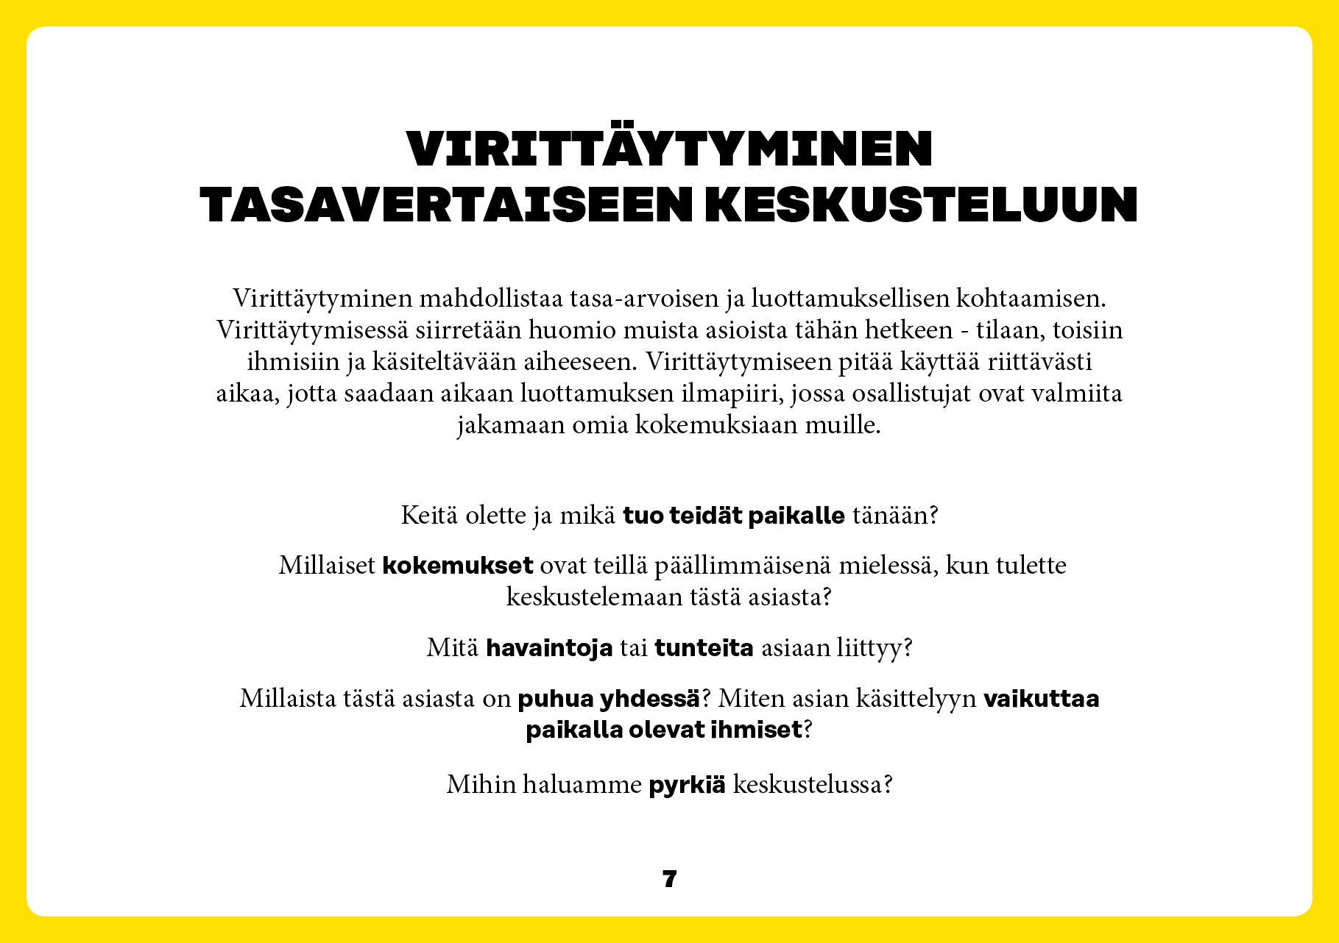
Notes:
Kerro virittäytymisen merkityksestä

Slide 14
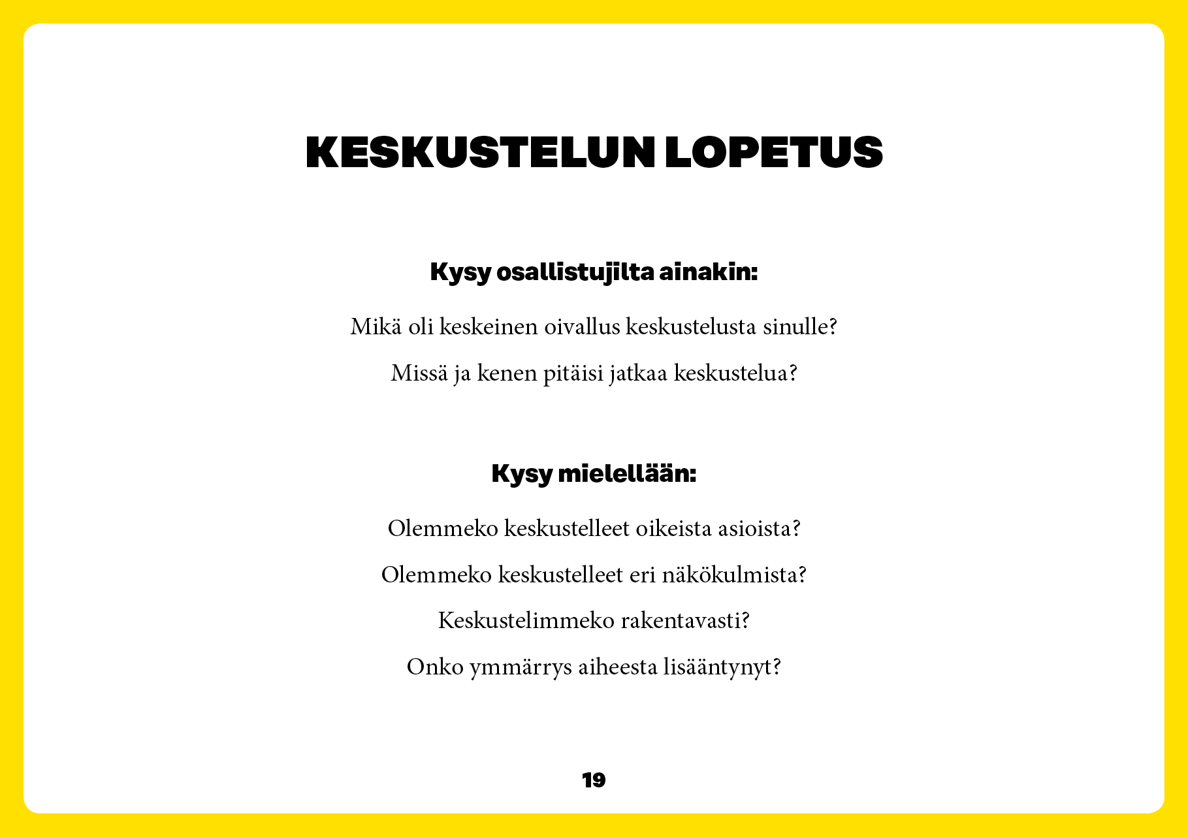
Notes:
Tavoite: Päättää koulutus dialogiseen keskusteluun, jossa osallistujien on mahdollista kertoa koulutuskokemuksestaan.
Sisältö: Koulutuksen päätteeksi on hyvä keskustella siitä, mikä on ollut osallistujille koulutuksessa merkityksellistä. Keskustelussa on tarkoitus puhua siitä, mitä on oivallettu ja mitä itse kukin vie koulutuksestaan mukanaan. Myös kouluttajana voit kertoa, millaisia asioita olet oivaltanut Erätauko-kouluttajana.
Toteutus:
ASETTAUDUTAAN DIALOGIRINKIIN
PYYDETÄÄN JOKAISTA POHTIMAAN.:”MITÄ OLEN OIVALTANUT JA MITÄ VIEN MUKANANI KOULUTUKSESTA SEKÄ MUUTA MAHDOLLISTA PALAUTETTA ITSESTÄ, TOISISTA TAI PROSESSISTA.” JAETAAN JOKO NIIN ETTÄ JOKAINEN PÄÄSEE ÄÄNEEN TAI LYHYEN PARIKESKUSTELUN TAI YKSILÖLLISEN POHDINNAN JÄLKEEN MUUTAMILLA NOSTOILLA.
KIITETÄÄN OSALLISTUJIA JA MAINITAAN ERÄTAUKO-MENTOROINNISTA SEKÄ MAHDOLLISESTI MUUSTA AJANKOHTAISESTA ERÄTAUKOON LIITTYEN.

Slide 15
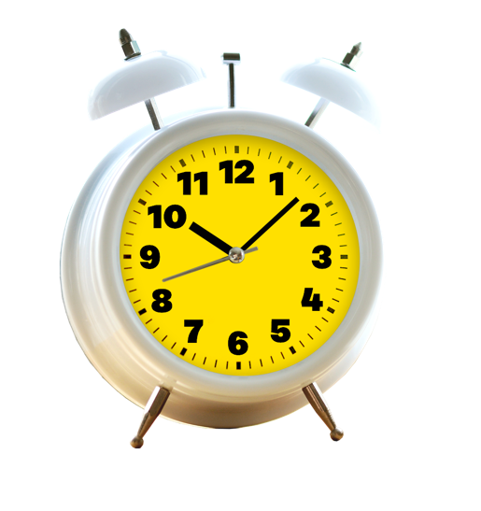
Keskusteluharjoitus
Harjoitus 1. Keskustellaan aiheesta, millaiset asiat vaikuttavat siihen, että pystyisit elämään monipaikkaista elämää ja millä tavalla haluaisit elää monipaikkaisesti?
Monipaikkaisuuden määritelmä yksinkertaistettuna on, että monipaikkainen ihminen elää useassa eri paikassa.
Voitte myös keksiä oman aiheen, josta keskustelette.
Aikaa yhteiselle keskustelulle on 15 min, minkä jälkeen vetäjä tekee yhteenvedon keskustelusta.

Slide 16
Ekstrat innokkaimmille ja itsenäiseen tutustumiseen
Innostiko esittely tutustumaan Erätaukoon syvällisemmin? Tässä lisämateriaalia, johon voi tutustua itsenäisesti.

Slide 17

Valitse menetelmä ja ”käsikirjoita” dialogi
Yksilöpohdinta
Pienryhmädialogit (alle 10 henkeä) – keskustelu jossa jokainen pääsee ääneen ja jossa puhutaan yksi kerrallaan
Akvaariokeskustelu, jossa pienryhmä käy keskustelua ja muut kuuntelevat vuorotellen
Parikeskustelut, joilla voidaan virittäytyä keskusteluaiheeseen tai syventää keskustelua
Kumuloituvat parikeskustelut, joissa vuorotellen kuunnellaan pareja sekä pyritään liittämään kokemuksiin uudet puheenvuorot
Suurryhmädialogit (yli 10 henkeä) – kaikkien kuulluksi tuleminen mahdollistuu parikeskusteluiden kautta
Verkkodialogi – fasilitoitu dialogi verkossa, jossa hyödynnetään rakentavan keskustelun pelisääntöjä
DIALOGIN MUODOT
Avoin
Puolistrukturoitu
Strukturoitu
Huom!
Rakenteiden ja asetelman suuri merkitys (tuolit,
tila, puhelimet/
koneet, …)
12
Notes:
Valitse sellainen dialogimenetelmä, joka tukee parhaiten tilaisuuden tavoitteita. Menetelmiä voi myös yhdistellä jos aikaa on riittävästi. Dialogia voidaan käydä avoimesti tai rakenteellisesti. Jos olet aloittelija, voi olla helppoa aloittaa kokeilemalla tarkkaan käsikirjoitettua rakenteellista dialogia, jossa puheenvuorojen pituudet on ennalta määritetty. Kokemuksen karttuessa on helpompaa siirtyä ohjaamaan avoimempaa dialogia.
Dialogissa voidaan käyttää seuraavia menetelmiä:
Pienryhmädialogit (alle 10 henkeä) – keskustelu jossa jokainen pääsee ääneen ja jossa puhutaan yksi kerrallaan
Akvaariokeskustelu, jossa pienryhmä käy keskustelua ja muut kuuntelevat vuorotellen
Parikeskustelut, joilla voidaan virittäytyä keskusteluaiheeseen tai syventää keskustelua
Kumuloituvat parikeskustelut, joissa vuorotellen kuunnellaan pareja sekä pyritään liittämään kokemuksiin uudet puheenvuorot
Suurryhmädialogit (yli 10 henkeä) – kaikkien kuulluksi tuleminen mahdollistuu parikeskusteluiden kautta
Verkkodialogi -fasilitoitu dialogi verkossa, jossa hyödynnetään rakentavan keskustelun pelisääntöjä ja keskustelukorteista löytyviä ohjaustoimenpiteitä
Tarkemmat määritelmät:
Avoin dialogi
Anna keskustelun sisältöä ohjata vain sille annettu tai määritetty mahdollinen teema. Jos teemaa ei ole, kerro osallistujille, että tarkoituksena on puhua siitä, mikä heille juuri siinä hetkessä on tärkeää. Käy alussa läpi keskustelun pelisäännöt ja roolit keskustelussa. Käytä aikaa tutustumiskierrokseen. Tutustumiskysymyksen on hyvä olla sellainen, jonka kautta osallistujat virittäytyvät kertomaan kokemuksistaan. Kysy osallistujilta tuntevatko he toisiaan entuudestaan. Tämän jälkeen anna keskustelun virrata omalla painollaan. Käytä ohjaustoimenpiteitä ja vaikka keskustelu on avointa, pidä kiinni pelisäännöistä ja puutu tarvittaessa puheenvuorojen pituuksiin ja varmista että jokainen pääsee ääneen. Käytä avoimen dialogin lopussa aikaa sen läpikäymiseen, mistä on keskusteltu ja miten osallistujat ovat kokeneet keskustelun. Jos ryhmästä tuntuu tarpeelliselta, voitte dokumentoida keskustelua lopuksi vaikkapa fläpille.
Puolistrukturoitu dialogi
Tee keskustelulle löyhä käsikirjoitus. Pohdi, millainen voisi olla keskusteluteemaan liittyvä aloituskysymys. Hyvä aloituskysymys on sellainen, joka ohjaa osallistujat pohtimaan käsiteltävää teemaa oman kokemuksen kautta. Tällainen kysymys voi olla vastaavanlainen:
”Kerro jokin tilanne, jolloin olet ollut ylpeä asiasta/aiheesta/ryhmästä/työstä jne.”
”Kerro jokin omakohtainen kokemus, jolloin sinusta tuntui XXXX”
Aloituskysymys virittää keskustelijat kokemuspuheeseen ja keskusteluteemaan. Kierroksen jälkeen esitä ryhmälle kysymys siitä, mistä he haluavat dialogissa nyt puhua.
”Mistä on tarpeen nyt puhua?”
Samalla kun kuuntelet, kirjoita keskusteluaiheita ylös fläpille. Kun aiheita on fläpillinen, pyydä osallistujia valitsemaan se/ne ajan puitteissa, joista on suurin tarve keskustella. Riippuen ryhmän koosta ja aiheiden laajuudesta, yhteen aiheeseen on hyvä varata vähintään 30 minuuttia aikaa. Jos ryhmä ei kykene itse valitsemaan aihetta, pyri valitsemaan sellainen aihe, joka on omasta mielestäsi ryhmälle tärkein. Kerro, että sinä kannat vastuun valinnasta ja varmista, ettei valitun aiheen käsittely ole kenellekään ylitsepääsemätön ongelma.
Keskustelun lopussa käykää läpi, mitä aiheista oivallettiin ja miten osallistujat kokivat keskustelun.
Rakenteellinen dialogi
Valmistaudu käsikirjoittamalla koko keskustelu. Pohdi ennakkoon kysymykset ja näille tarkka vastausaika per osallistuja. Sopiva vastausaika on noin 2 minuuttia. Alussa on tarpeen kellottaa ja keskustelun edetessä osallistujat yleensä itse alkavat huolehtia ajan riittävyydestä. Srukturoidussa dialogissa kysymykset etenevät koko ajan syvemmälle teeman käsittelyyn.

Slide 18
KESKUSTELUN YHTEENVETO
Käytä pohjaa avuksi keskustelun yhteenvetoon ja jatkotoimenpiteiden suunnitteluun vastaamalla kysymyksiin. Kiteytä lopputulema muutamaan virkkeeseen ja mieti myös keiden kannattaisi jatkaa keskustelua. Kirjaa nämä tiedot pohjan oikeanpuoleiseen sarakkeeseen.
MISTÄ KESKUSTELTIIN?
KITEYTYS
MITKÄ OLIVAT KESKEISET OIVALLUKSET KESKUSTELUSTA?
MITÄ UUTTA TAI YLLÄTTÄVÄÄ KESKUSTELUSSA NOUSI ESILLE?
MISTÄ JA KEIDEN PITÄISI JATKAA KESKUSTELUA?
MITKÄ ASIAT JÄIVÄT EPÄSELVÄKSI?
17
Notes:
Tätä pohjaa voit hyödyntää Erätauko-keskustelun yhteenvetoon.
JAA OSALLISTUJAT 3-6 HENGEN RYHMIIN. ANNA AIHE DIALOGILLE JA PYYDÄ OSALLISTUJIA POHTIMAAN HETKEN AJAN, MILLAISIA KÄSITYKSIÄ AIHEESTA JO ON JA MITÄ HALUTAAN YMMÄRTÄÄ SYVÄLLISEMMIN
TOTEUTA JOKIN OPPAASSA ESITELLYISTÄ DIALOGIHARJOITUKSISTA. RYHMÄ VOI VALITA HENKILÖN JOKA TOIMII KESKUSTELUN KIRJURINA TAI LUPAUTUU KUUNTELEMAAN KESKUSTELUA ERITYISESTI DOKUMENTOIMISEN NÄKÖKULMASTA.
KESKUSTELUN JÄLKEEN PYYDÄ DOKUMENTOINNISTA VASTAAVAA HENKILÖÄ KERTOMAAN MUULLE RYHMÄLLE KESKEISIMPIÄ KUULEMIAAN ASIOITA JA OSALLISTUJIA TÄYTTÄMÄÄN YHDESSÄ KESKUSTELUN YHTEENVETOPOHJA.
PURETAAN HARJOITUS KESKUSTELUN YHTEENVETOPOHJAN KYSYMYSTEN AVULLA JA REFLEKTOIMALLA HARJOITUKSEN OPPEJA TULEVIEN DIALOGIEN DOKUMENTOINTIKÄYTÄNTÖIHIN.

Slide 19

Vinkkejä verkkokeskusteluun ja kohtaamisiin verkossa
18

Slide 20
Näin käännät väittelyn dialogiksi
” Emme voi kohdella kansaa enää niin, että annetaan vain faktoja. Halulla vuorovaikutukseen on ratkaiseva merkitys. Somessa ihmisten kokemus luottamuksesta korostuu ja muotoutuu helposti yhtä tärkeäksi kuin faktat.”
- Sami Koivisto, Yleisradion vuorovaikutuspäällikkö
Älä ole koskaan ylimielinen.
Yritä aina ymmärtää yleisön kysymys parhain päin.
Ole aina rehellinen.
”Tällä hetkellä ainut tapa, jolla me poliitikot kokoustamme on, että istumme pöydän ympärillä ja luennoimme toisilleen. Sen sijaan voisimme valita tärkeitä teemoja ja oppia niistä yhdessä.”
-Antero Vartia
https://www.sitra.fi/artikkelit/nain-kaannat-vaittelyn-dialogiksi-kolme-inhimillista-ohjetta/
https://www.sitra.fi/artikkelit/kansanedustaja-haluaa-poliitikot-istumaan-piiriin/
19

Slide 21
Tympiikö huutelu? Näin muutat verkkokeskustelun rakentavaksi
1. Aihe kannattaa valita niin että se kiinnostaa tarpeeksi laajaa joukkoa. Aiheen rajaamiseksi voi kirjoittaa alustuksen tai linkittää keskustelun jo olemassa olevaan materiaaliin tai artikkeliin.
2. Valitse päivä ja aika jolloin ajattelet keskustelijoilla sekä sinulla olevan aikaa keskusteluun koneen ääressä esim. 2 h. Voit kertoa aktiivisesta keskusteluaikataulusta aloituksen yhteydessä.
3. Kirjoita esim. FB- tai Twitter-postaukseen hyvin lyhyesti millaista kommentointia odotat osallistujilta (kunnioitetaan toisiamme ja arvostetaan toistemme näkökulmia) ja lisäksi voit käyttää esim. hashtagiä #erätauko
4. Seuraa, ohjaa ja osallistu keskusteluun aktiivisesti myös itse, eli älä jätä keskustelua omaan nojaansa. Tehtävänäsi on toimia fasilitaattorina, joka kiittää näkökulmista ja kommenteista sekä ohjaa keskustelua syventävillä kysymyksillä, sekä ottaa kantaa myös epäasialliseen käytökseen. Pyri siihen, että osallistujat toisivat esiin omia henkilökohtaisia kokemuksiaan.
https://www.sitra.fi/caset/rakentava-verkkokeskustelu/
20

Slide 22
Miten lisätä turvallisuuden tunnetta ryhmässä?
” Kerro osallistujille myös, miksi tilaisuus Kerro fokus. Kerro miksi tilaisuus järjestetään, miksi juuri heidät on kutsuttu ja mitä heiltä odotetaan. Myös työskentelytavoista, esimerkiksi esitystä seuraavasta keskustelusta, on hyvä mainita etukäteen.
Ole helposti lähestyttävä ja inhimillinen. Esiinny rennosti, helposti lähestyttävästi, hyväksyvästi ja avoimesti. Ole läpinäkyvä ja uskalla tuoda oma haavoittuvaisuutesi esille.
Auta tapahtuman osallistujia kohtaamaan toisensa. Tutussa seurassa on helpompi avautua kuin täysin vieraassa.
Anna osallistujille aikaa miettiä yksin hiljaa ennen yleistä keskustelua asiasta.
Anna ohjeet, myös kirjallisesti. Voit tilanteesta riippuen havainnollistaa, mitä odotat osallistujien tekevän. Näin ketään ei nolota se, ettei ymmärtänyt ohjeita.
Pysy itse mahdollisesti sisältöneutraalina, kun haluat saada osallistujien näkemykset esille. Kehumalla yhtä ideaa saatat huomaamattasi tyrmätä vastakkaiset ideat. Osoita kuitenkin kiitosta ja kiinnostusta jokaiselle kommentille.
Psykologisen turvallisuuden luominen ja ylläpitäminen on yksi tärkeimmistä ryhmän vetäjän kompetensseista.
Tällöin osallistujat uskaltavat heittäytyä mukaan uuteen, oppimaan toisiltaan ja ottamaan riskejä esimerkiksi tuomaan esiin täysin oletetusta poikkeavia näkökulmia.
https://grapepeople.fi/blogikirjoitus/miten-lisata-psykologista-turvallisuutta-ryhmassa/
21

Slide 23
Vinkkejä keskustelutilaisuuksiin 1/2
Keskustelutilaisuuksia ei tarvitse nimittää Erätauko-keskusteluksi, mutta Erätauko voi näkyä esim. logona tai nimenä. Ne kannattaa nimetä mahdollisimman "lähestyttäväksi", vaikka keskustelupiiriksi.
Valitse keskustelun aihe kohderyhmän mukaan siten, että keskustelun osallistujilla jokaisella on henkilökohtaista sanottavaa ja kokemuksia aiheesta.
Mieti milloin ja missä järjestät ja ketkä osallistuvat: työaikaan vai iltaisin/viikonloppuisin. Milloin tavoitat kohderyhmäsi parhaiten?
Mieti, miten tilaisuuden järjestelyillä voisi madaltaa kynnystä osallistua keskusteluun. Esimerkiksi tuolien asettelu ympyrään, keskustelun vetäjän sijoittuminen keskustelijoiden joukkoon (ei eteen), keskustelutila (virallinen vs. kotoisa), rennon ilmapiirin luominen esim. eleillä ja ilmeillä.
22
Notes:
Nämä diat on tehty kuntavaaliehdokkaiden keskustelutilaisuuksien suunnittelun tueksi, mutta ovat hyödynnettävissä myös vaalien ulkopuolella.

Slide 24
Vinkkejä keskustelutilaisuuksiin 2/2
Selvitä, missä omalla alueellasi voi järjestää keskustelutilaisuuksia. Onko esim. julkisissa tiloissa rajoituksia poliittisten tilaisuuksien suhteen?
Voisitteko järjestää keskustelutilaisuuden yhdessä useamman puolueen edustajan kanssa?
Ylen ja Erätauko-säätiön koordinoima Hyvin sanottu -kampanja ryhtyy parantamaan suomalaista keskustelukulttuuria
  Testaa kampanjan testissä, millainen nettikeskustelija olet!
23

Slide 25
Ideoita keskustelutilaisuuksiin
Pyri paneelista kohti pyöreän pöydän keskustelua
Erätauko-keskustelu verkossa, esim. FB liven tai Teamsin avulla. Pyydä osallistujia kirjaamaan nimensä näkyviin, jotta voit puhutella nimellä.
Kansalaiskeskustelu ehdokkaan/ehdokkaiden kampanjan tai kunnallisjärjestön teemaan liittyen
Seminaarin tai muun tilaisuuden ohessa oleva pop up -keskusteluhetki tilaisuuden aiheesta
Keskustelun herättäminen tai keskusteluun osallistuminen sosiaalisessa mediassa
Järjestä keskustelutilaisuuksia asioista, joissa kuntalaiset voivat tuoda omia arjen asioitaan esille. Ole aidosti kiinnostunut kuntalaisten arjesta. Voisitko pitää keskusteluillan omassa kodissasi tupaillan hengessä?
Sinun ideasi keskustelutilaisuuteen?
24

Slide 26
Aihe-ehdotuksia
Keskustelun/tilaisuuden aihe voi olla "Millaisia hyvinvointipalveluita sinä tarvitsisit tai olet tarvinnut arjessasi?" "Millaisia perheen hyvinvointia tukevia palveluja sinä kaipaat kuntaamme, tule kertomaan kokemuksistasi"? Millaisena näet kuntamme koulutusmahdollisuudet?
Vaihtoehtoisesti voit teemoittaa keskustelun ylätasoisemmin ilman selkeää kysymyksenasettelua kutsussa. ”Järjestämme keskustelun kuntamme terveyspalveluista. Haluamme kuulla sinun kokemuksistasi sekä näkemyksistäsi.”
Muita ideoita
Vapaa-aikaan & luontoon liittyvät: Mitä haluaisin harrastaa kunnassani? (tai harrastaminen Sysmässä) /Millaisia kokemuksia sinulla on kuntamme viheralueista? (tai ”tule keskustelemaan kuntamme viheralueista ja niiden kehittämisestä”)
Vetovoima & yrittäjyys: Miten lisäisimme X kunnan vetovoimaa? Miten tukea pienyrittäjyyttä kunnassamme? Miten voisimme tehdä X kunnasta parhaan paikan asua lapsiperheille?
Yleinen: Millaista on sinun arkesi X kunnassa, miten siitä voisi tehdä paremman? X kunnan haasteet ja mahdollisuudet – tule keskustelemaan kanssamme!
Mitä monipaikkaisuus tarkoittaa sinulle? Millaista monipaikkaista elämää haluaisit elää?
25

Slide 27


